Slide 1
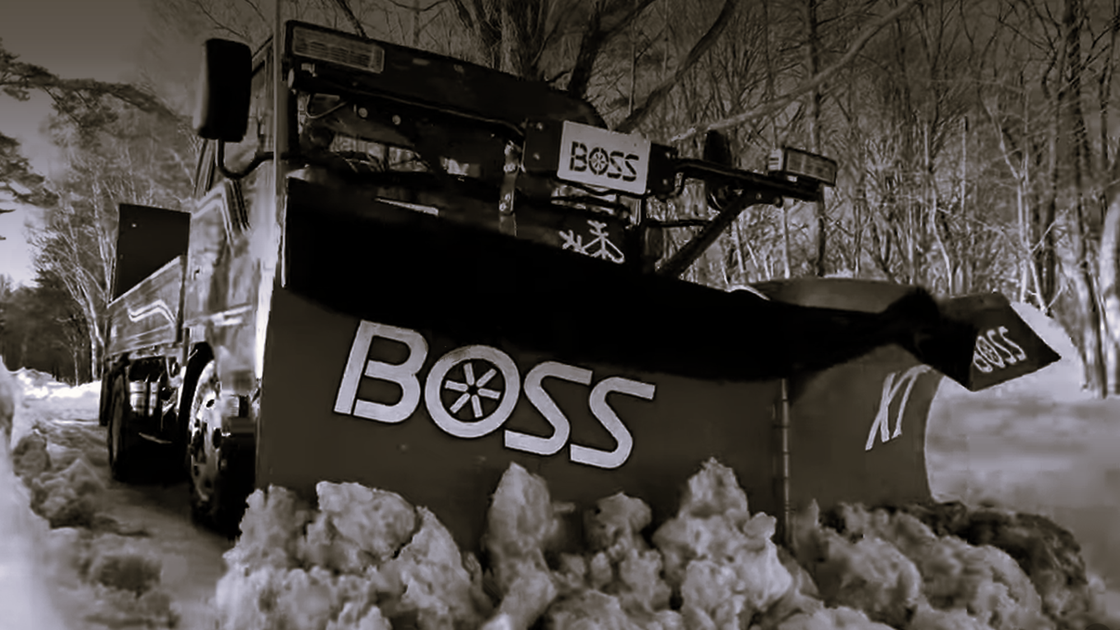



Slide 2


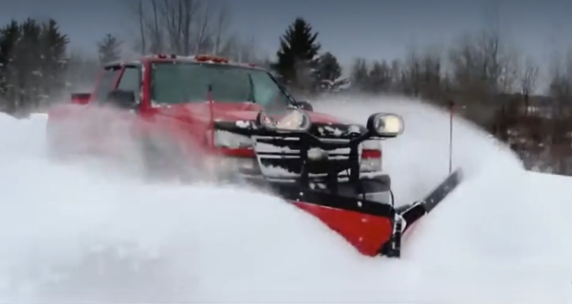
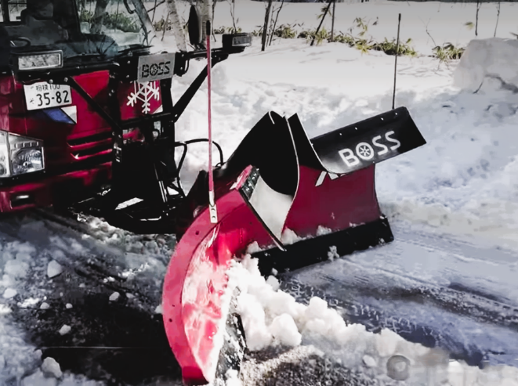
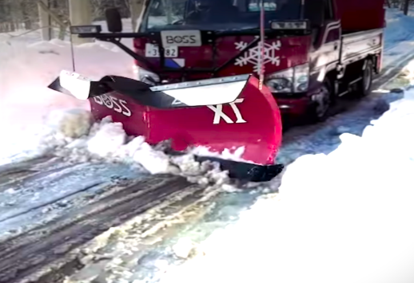
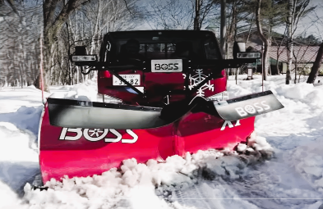
多彩な可動性能で、雪を確実に排雪。マルチスノープラウ。
4通りのブレードポジションで、多様な除雪現場に対応。
V型、スクープ型、左右30°アングルを使い分けることで、雪を効率よく集雪・排雪。路面への追従性を高め、雪の取り残しを抑えた高品質な除雪を実現します。
V型
雪を切り裂き、道を拓く。
スクープ型
最後の雪まで、しっかり掻き取る。
左・右アングル30°
除雪の王道、ストレート。
30°アングルが生む効率除雪。
※掲載の一部画像は米国仕様のものです。
国内仕様とは仕様が異なる場合がありますのでご了承ください。

Slide 3

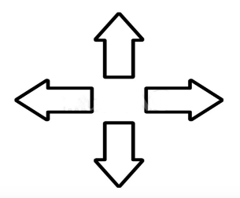
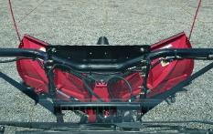
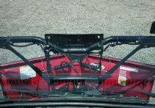
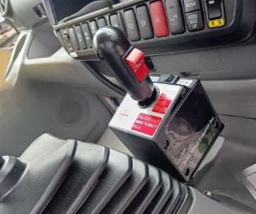
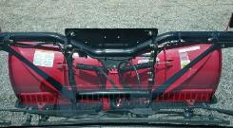
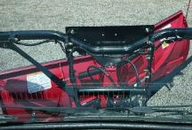
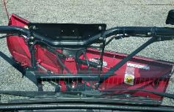
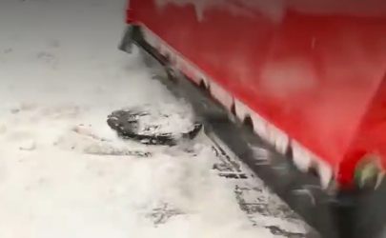
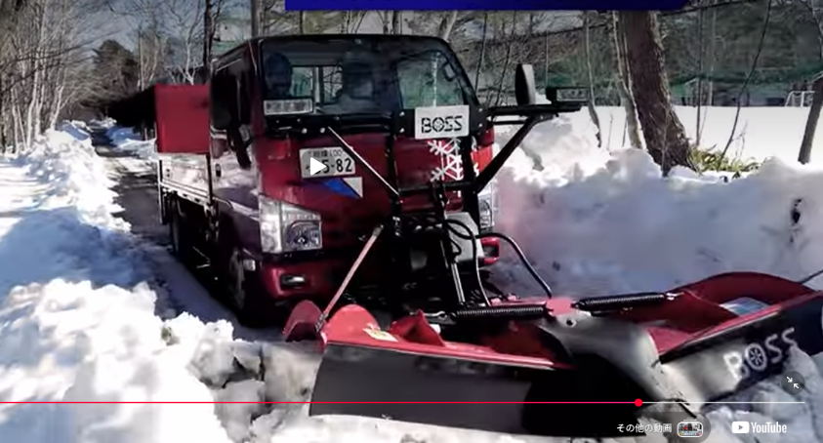
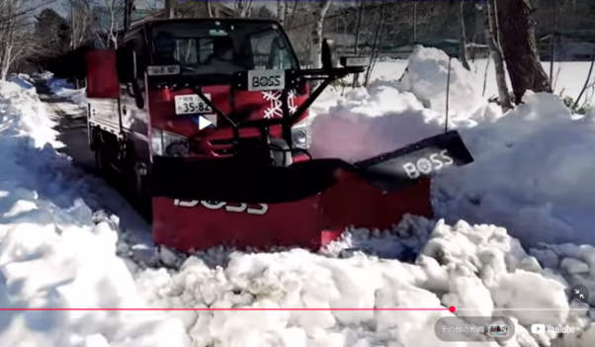
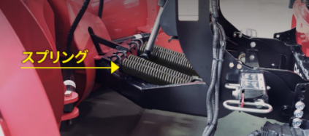
思いのまま。ジョイスティックコントロールで除雪効率を最大化。
※ドライバー視点での見え方
V型
スクープ型
室内ジョイスティックによる簡単操作でプラウ形状を自在に変更。
4つの基本ポジションに加え、中間位置も自由に設定可能。
トラックならではの高速除雪と優れた取り回しで、広い道路から狭い場所まで対応します。
左アングル30°
右アングル30°
衝撃を受け止め、安心を守る。
4本のスプリングにより（B-A70HTXは2本） 、除雪作業時の衝撃を緩和。また、マンホールや縁石などの障害物との接触による衝撃から、車両や運転者を保護します。
さらに、油圧シリンダーのリリーフバルブも衝撃緩和に寄与します。

Slide 4


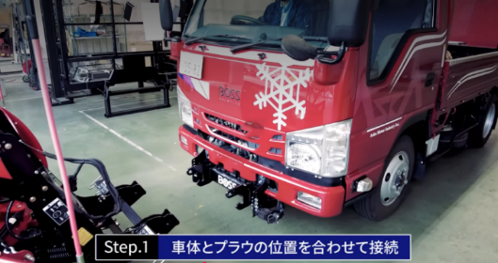

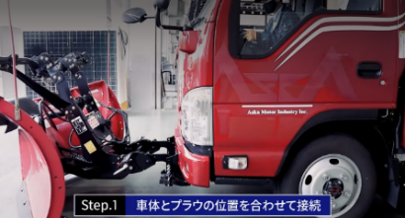
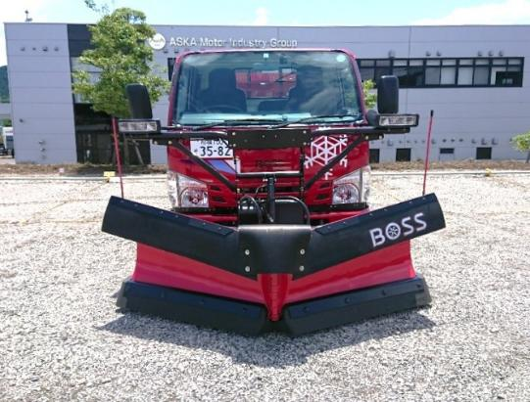
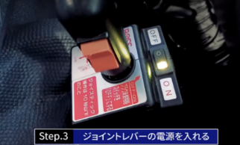
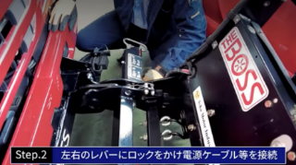
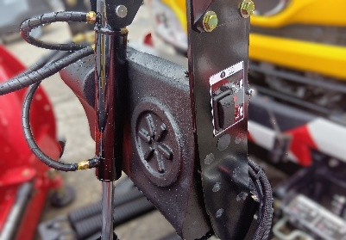
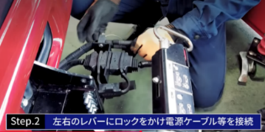
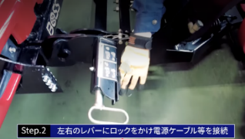

着脱30秒。ひとりで完結。
独自システム「スマートヒッチ２」なら、着脱作業は大人一人でわずか30秒。面倒な準備や片付けの時間を大幅に短縮し、より快適でスムーズな運用を実現します。
ステップ1 ： 車体とプラウを接続
車体をプラウ正面に合わせ、取付部の位置を確認しながらゆっくり前進。
※着脱作業は必ず水平な場所で行ってください。
傾斜のある場所では正常に着脱できない場合があります。
ステップ2 ： ロック固定・電源接続
左右のロックレバーを確実に固定し、電源ケーブルを接続。
ステップ3 ： 油圧接続確認
ジョイスティックの電源を入れ、プラウ昇降レバーを操作してプラウを持ち上げ、接続状態を確認。
詳細はYouTube動画をチェック。

Slide 5
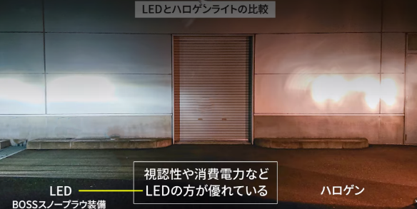
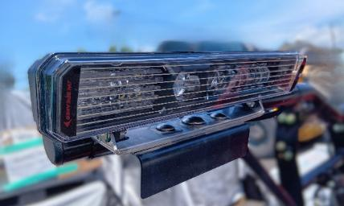
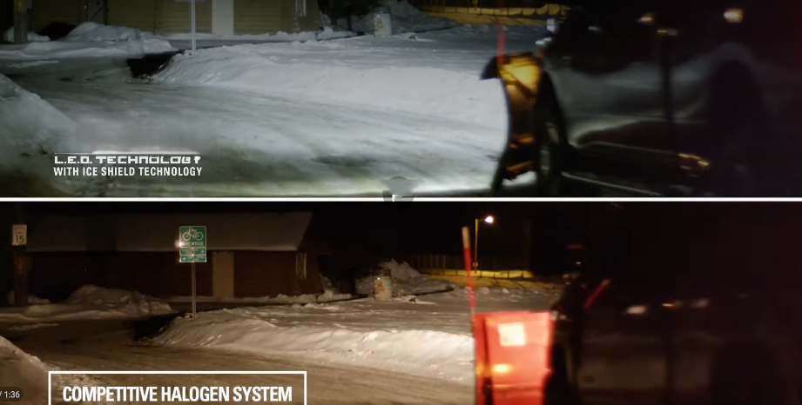
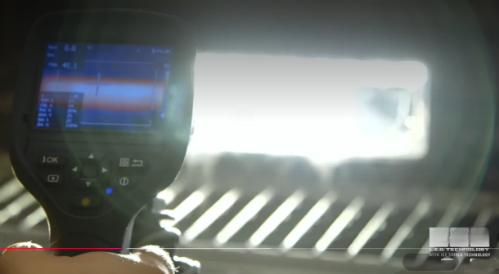
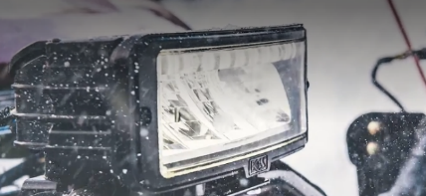

LEDの圧倒的な明るさで、雪の現場を照らす。
薄型ボディに高性能を凝縮。日本仕様のLEDヘッドライト。
先進の氷雪防御機能で、明るさを守る。
熱線ヒーターを内蔵した氷雪防御機能により、レンズ面への雪や氷の付着を抑制。氷点下の環境でも自動で作動し、積雪や着氷による照度低下を防ぎます。
日本の保安基準に適合した法規対応モデル。
除雪車の夜間作業や降雪時の厳しい環境下でも、高い視認性を確保します。
明るく均一な配光により、路面状況や障害物を見やすく照らし出し、安全な除雪作業をサポート。雪や霧の影響を受けやすい現場でも、ドライバーの視界確保に貢献します。
※掲載の一部画像は米国仕様のものです。
国内仕様とは仕様が異なる場合がありますのでご了承ください。

Slide 6

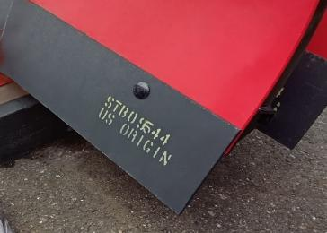
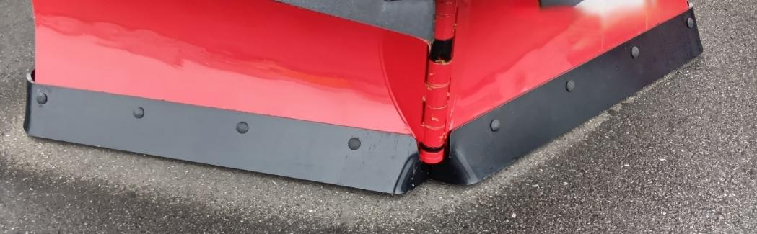
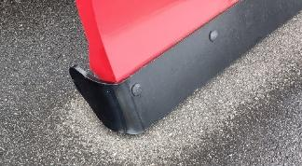
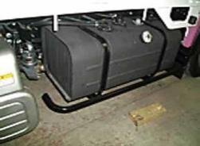
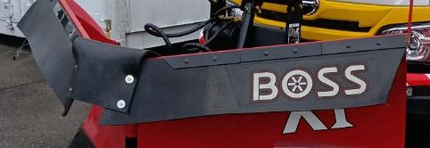
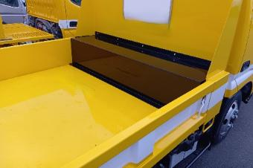
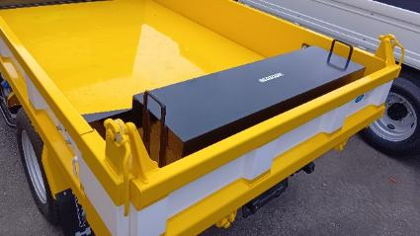
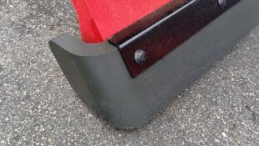
路面を捉え、雪を残さない。
高耐久カッティングエッジを採用。路面への追従性に優れ、雪を確実に削り取りながら、きれいな仕上がりを実現します。
エンド部には巻き込み加工を採用。
縁石への接触時に衝撃を分散し、ブレードの変形や損傷を抑制します。
※V型スノープラウに限る。
B-A70HTX(ストレート用）
カッティングエッジ
ハイカーボンスチールカッティングエッジ（スウェーデン鋼）
エンド部（縁石ガード付き）
ニーズに応える充実のオプション設定。
◆ 荷台容積減少加工
※ダンプ車のみ
（1ナンバー変更登録用）
◆ カウンターウエイト取付
全軸タイヤの許容荷重内に収め、重量要件への適合を実現。作業車バランスの最適化に寄与します。
◆ ウレタンエッジ
ウレタン製エッジを採用。舗装面を傷めにくく、仕上がりの良い除雪を実現します。
◆ サイドバンパー
（1ナンバー変更登録用）
◆ スノーディフレクター
雪の巻き上げを抑え、作業時の視界確保に貢献。ドライバーの視認性を向上し、安全な除雪作業をサポートします。

Slide 7

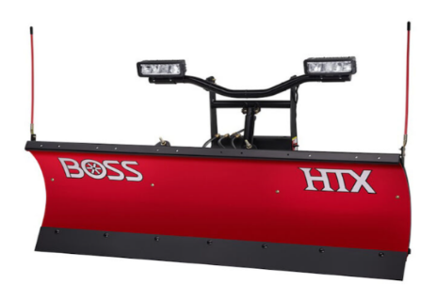
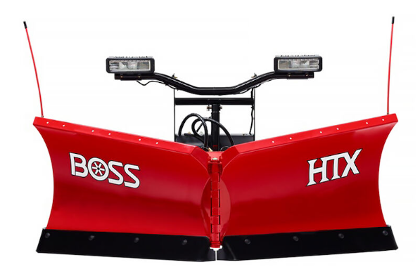
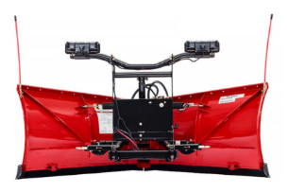
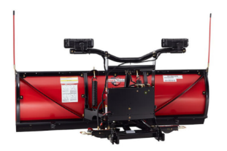
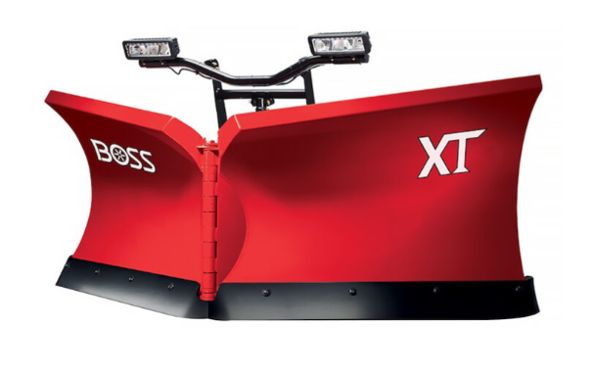

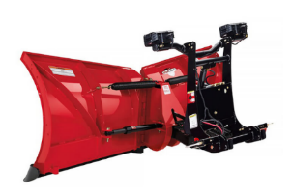

BOSS スノープラウ 製品ラインナップ
【B-A70HTX】
7フィートストレート型
【B-A76HTX-V】
7フィート6インチV型（軽量）
軽量スチール製ブレードを採用した
V型マルチプラウ。
取付車種を選ばず、優れた操作性と
機能性を実現。
ストレート型ブレードに
高強度ポリウレタンを採用。
軽量性と耐久性を両立。
【B-A82VXT】8フィート２インチ V型
【B-A92VXT】９フィート２インチ V型
耐傷性に優れたSmartShieldペイントが、
傷による錆の進行や塗膜剥離を抑え、
美観と耐久性を維持します。
高耐久スチール製ブレードを採用した
V型マルチプラウ。
優れた操作性と機能性を備え、耐久性
および除雪性能にも優れています。
※掲載の一部画像は米国仕様のものです。
国内仕様とは仕様が異なる場合がありますのでご了承ください。

Slide 8
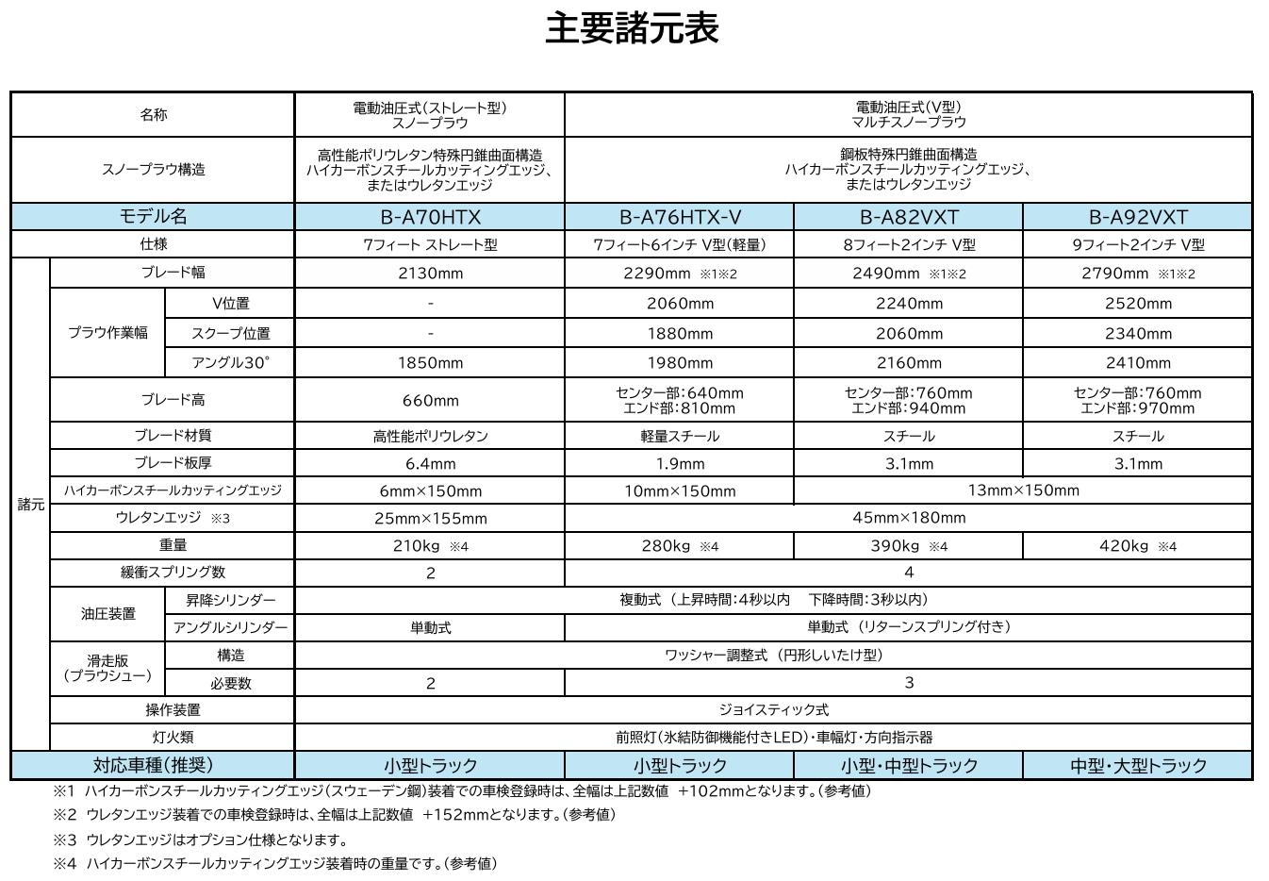

R-B
R-B
R-B
R-B

Slide 9
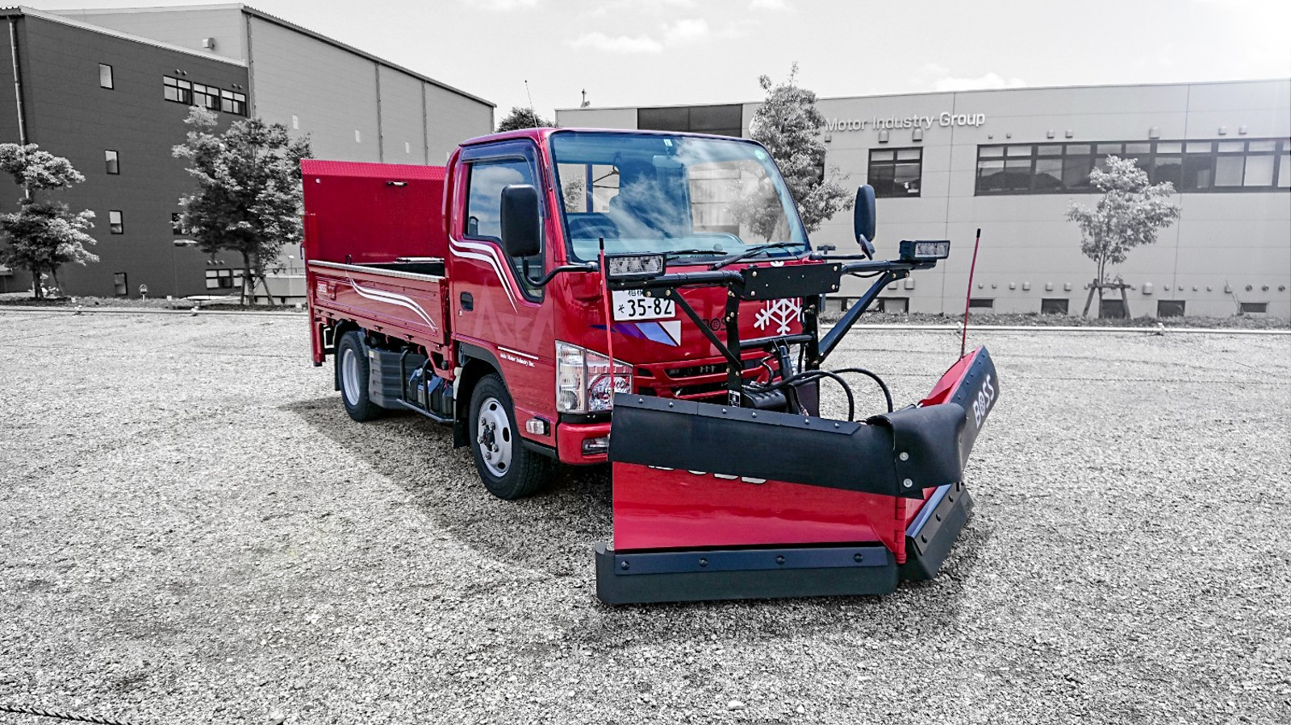


お電話・メールでお気軽にどうぞ。
☎ : 042-780-5591
✉ ： sales@aska-motor.com
お問い合わせはQRコードから
ホームページへアクセス。
新車はもちろん、現在お使いの車両へ装着も可能です。
架装・取付に関するご相談は、飛鳥特装株式会社 までお気軽にお問い合わせください。

